Slide 1
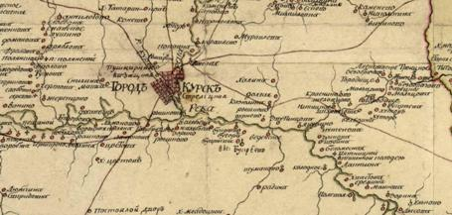
Каким было местное самоуправление в Курском крае

Slide 2
В 1708 г. с созданием губерний (города Курского края вошли тогда в состав Киевской губ.) уезды потеряли статус самостоятельных административно-территориальных единиц, напрямую подчиненных центральным властям. С 1709 г. прекратилось и назначение воевод в Курск. С этого момента «воеводский» период управления Курским краем завершается и начинается новый — «губернаторский». Правда, в 1727 г. одновременно с созданием Белгородской губернии (ее первым губернатором стал князь Ю. Ю. Трубецкой), к которой от Киевской губернии были отнесены Курск, Рыльск, Обоянь и Суджа, в Курске было вновь восстановлено воеводское управление.
Трубецкой Ю. Ю. - сенатор Российской империи, Белгородский губернатор (1727-1730 гг.)

Slide 3
В начале XVIII в. (по исследованию А. И. Раздорского) во главе Курска, стояли восемнадцать воевод.
С начала XVIII в. городское население частично ушло из-под власти воевод. Купцы и ремесленники стали выбирать органы городского самоуправления – бурмистерские (земские) избы, подчинявшиеся Бурмистерской палате в Москве. Во главе изб стояли бурмистры (бургомистры), власть которых распространялась на всё свободное население, кроме дворянского. Дворяне же подчинялись только власти губернатора, при котором в начале века избирались коллегии из 8-10 человек – ландраты. Возглавляли их ландрихтеры.
Но с 1727 г. после создания Белгородской губернии в Курске было воссоздано воеводское управление. Как показывают исследования А. И. Раздорского, воеводство в Курске продолжалось до 1779 г., когда была организована Курская губерния.
руководитель Федерального центра регионалистики «Вся Россия», историк, исследователь Курского края

Slide 4
После смерти Петра Великого в 1727 г. снова прошла административно-территориальная реформа, при которой была учреждена Белгородская губерния. Курск вошёл в неё как центр уезда, возглавлявшийся воеводой. Воеводская должность в Курске просуществовала до 1779 г.
С учреждением губерний и должности губернатора последние «получили чрезвычайные полномочия: каждый из них имел не только административные, полицейские, финансовые и судебные функции, но являлся и командующим всех войск, расположенных на территории подведомственной ему губернии».
С. И. Ларионов «Описание Курского наместничества»
Ближайшими помощниками являлись вице-губернатор, замещавший губернатора во время его отсутствия, и ландрихтер. При этом губернатор «должен был все дела решать совместно с этой дворянской коллегией, в которой он мог выступать «не яко властитель, но яко президент, с двумя голосами». Так как коллегии не удалось создать, фактически власть губернатора оказалась неограниченной, а созданные ландраты довольствовались тем, что выполняли указания губернатора.

Slide 5
Вопросы и задания:
Работая с текстом параграфа, определите функции органов власти Курского края в I половине XVIII века.

